Slide 1





Chào mừng các con học sinh đến với tiết học hôm nay!

Slide 2
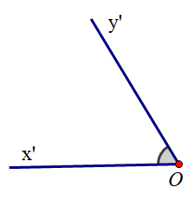
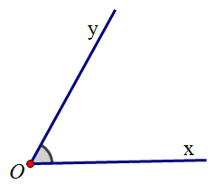
KHỞI ĐỘNG:
A
20 cm
B
A’
20 cm
B’
So sánh:
So sánh:
=
=
Nhận xét: Hai đoạn thẳng bằng nhau khi.......................................
Nhận xét: Hai góc bằng nhau khi.......................................
chúng có cùng độ dài.
chúng có cùng số đo.

Slide 3

Hai tam giác bằng nhau khi nào?

Slide 4











Tiết 20
HAI TAM GIÁC BẰNG NHAU

Slide 5
1. Định nghĩa
a) Ví dụ:
Cho hai tam giác ABC và A’B’C’ như hình vẽ. So sánh độ dài các cạnh và số đo các góc của hai tam giác trên?
A’
A
80⁰
80⁰
5
3
3
5
40⁰
60⁰
60⁰
40⁰
C’
7
B’
B
7
C
=
=
=
=
=
=
Hai tam giác ABC và A’B’C’ như trên gọi là hai tam giác bằng nhau

Slide 6
Tam giác ABC và A’B’C’có:
A’
A
80⁰
80⁰
5
3
3
5
40⁰
7
60⁰
60⁰
7
40⁰
C’
B’
B
C
Hai tam giác ABC và A’B’C’ như trên gọi là hai tam giác bằng nhau
* Đỉnh của hai góc bằng nhau là hai đỉnh tương ứng.
* Hai góc bằng nhau thì hai góc đó tương ứng.
* Hai cạnh bằng nhau thì hai cạnh đó tương ứng.
Các đỉnh tương ứng | Các góc tương ứng | Các cạnh tương ứng
A và A’
AB và A’B’
B và B’
AC và A’C’
C và C’
BC và B’C’

Slide 7
b. Định nghĩa
Vậy thế nào là hai tam giác bằng nhau ?
Hai tam giác bằng nhau là hai tam giác có các cạnh tương ứng bằng nhau, các góc tương ứng bằng nhau
=

Slide 8
2. Kí hiệu:
* Tam giác ABC bằng tam giác A’B’C’ kí hiệu là: ΔABC = ΔA’B’C’
A
A’
B
C
B’
C’
AB = A’B’;
BC = B’C’;
AC = A’C’
{
⇒
A’
B’
C’
A
A’B’C’
B
C
=
⟩
⟩
⟩
⟩
ABC =
Â = Â’
B = B’
C = C’
{
AB = A’B’;
BC = B’C’;
AC = A’C’
⇒
⟩
⟩
⟩
⟩
Â = Â’
B = B’
C = C’

Slide 9
A
?2.
Cho hình 61 (SGK)
Hai tam giác ABC và MNP có bằng nhau không (các cạnh hoặc các góc bằng nhau được đánh dấu giống nhau)? Nếu có, hãy viết kí hiệu về sự bằng nhau của hai tam giác đó.
b) Hãy tìm:
Đỉnh tương ứng với đỉnh A, góc tương ứng với góc N, cạnh tương ứng với cạnh AC.
c) Điền vào chỗ (…): ∆ACB =… , AC = …, = …
M
B
C
P
N

Slide 10
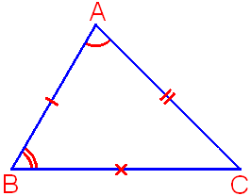
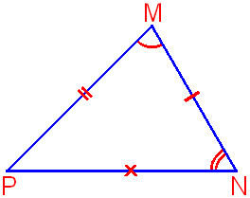
?2
Xeùt ΔABC vaø ΔA’B’C’ coù :
AB =
MN
⟩
⟩
BC =
NP
⟩
=
⟩
⟩
⟩
=180⁰
⇒ ΔABC = ΔMNP
A
+
B
+
C
M
+
N
+
P
AC
= MP
⟩
⟩
A =
M
M
b)
Đỉnh tương ứng với đỉnh A lµ ñænh …
Góc tương ứng với gãc N lµ goùc …
C¹nh tương øng víi c¹nh AC lµ caïnh …
⟩
⟩
B
= N
B
⟩
⟩
MP
C =
P
ΔMPN
c)
ΔACB =................; AC = .........; = .........
MP

Slide 11
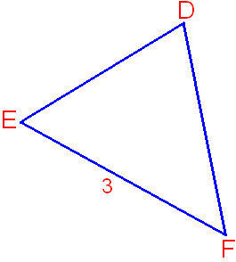
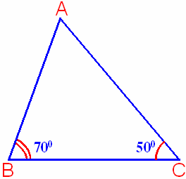


?3 : Cho ΔABC = ΔDEF. Tìm số đo góc D và độ dài cạnh BC.
Giải
Xét ΔABC có:
(Tổng 3 góc của tam giác)
Ta có: ΔABC = ΔDEF
(hai cạnh tương ứng)
=> BC = 3
=>
(hai góc tương ứng)
Gợi ý:
Δ ABC = Δ DEF
BC = EF
Suy ra BC = ? ; $\hat{D}=?$
$$\hat{D}=\hat{A}$$

Slide 12
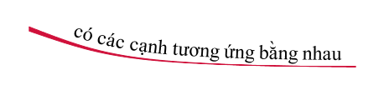
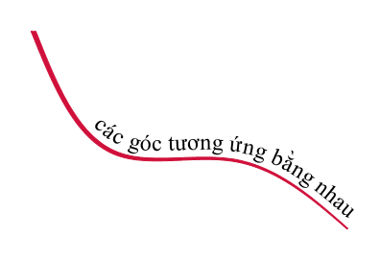
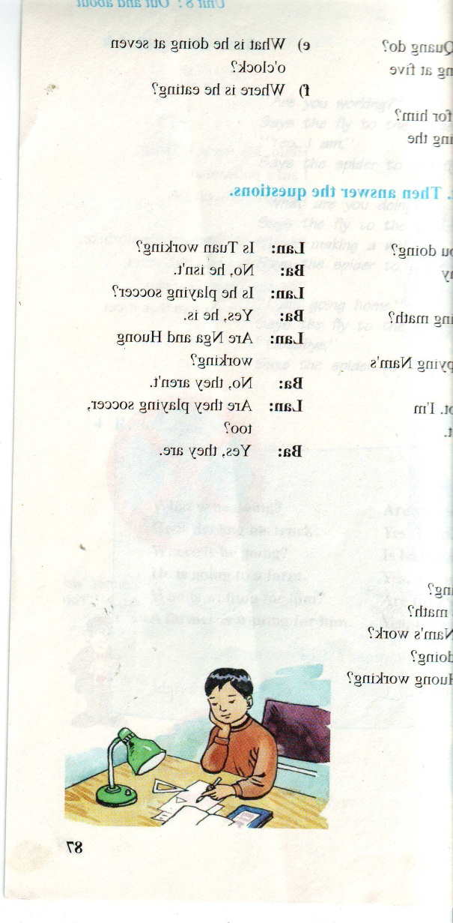



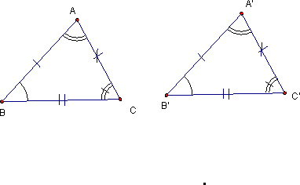
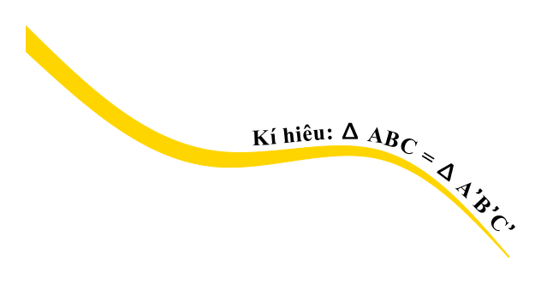



GHI NHỚ

Slide 13
GIẢI MÃ Ô CỬA
1
2
LUẬT CHƠI: Một số hình ảnh trong thực tế về
các tam giác bằng nhau, bị che lắp bởi 4 ô cửa, mỗi ô cửa chứa 1 câu hỏi dạng chọn phương án đúng. Bạn hãy chon 1 ô cửa, có 15 giây suy nghĩ rồi trả lời câu hỏi trong ô cửa đó, để tìm ra bức ảnh phía sau ô cửa.

Slide 14
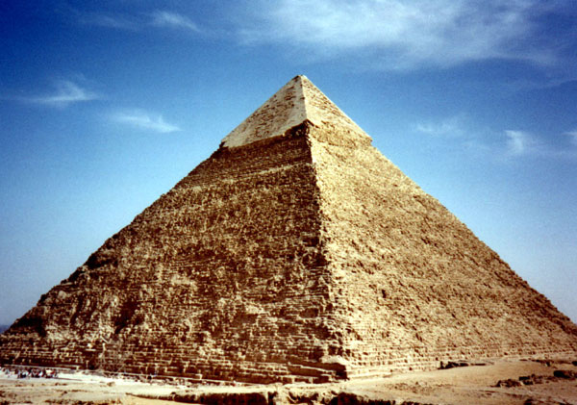
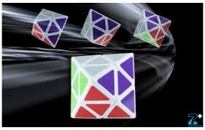
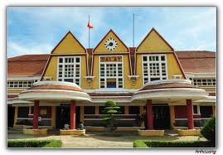
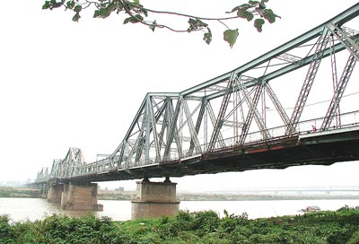
Một số hình ảnh trong thực tế về
các tam giác bằng nhau ?
Kim tự tháp
Rubik Tam giác
1
2
3
4
Mái nhà
Cây cầu
CHỌN Ô SỐ RỒI TRẢ LỜI CÂU HỎI

Slide 15
Câu 1: ∆ABC = ∆ HIK.
Cạnh tương ứng với cạnh BC ?
a) Cạnh HI
b) Cạnh IK
b) Cạnh IK
c) Cạnh HK
Đáp án b
2
5
6
10
1
3
13
14
15
4
7
8
9
11
12

Slide 16
Câu 2: ∆ABC = ∆ HIK.
Góc tương ứng với góc H ?
a) Góc C
b) Góc B
c) Góc A
c) Góc A
Đáp án c
2
5
6
10
1
3
13
14
15
4
7
8
9
11
12

Slide 17
Câu 3: ∆ABC = ∆ HIK.
AB = …?..
a) AB=IK
b) AB=HI
b) AB=HI
Đáp án b
c) AB= HK
2
5
6
10
1
3
13
14
15
4
7
8
9
11
12

Slide 18
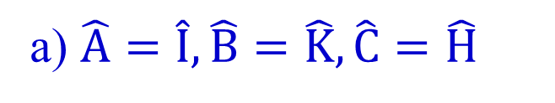
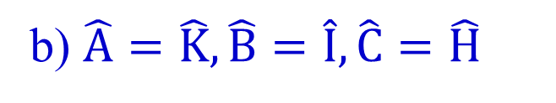
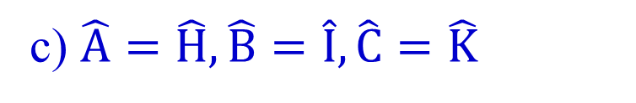
Câu 4: ∆ABC = ∆ HIK.
Tìm các góc bằng nhau?
Đáp án c
2
5
6
10
1
3
13
14
15
4
7
8
9
11
12

Slide 19
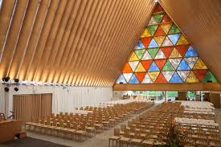
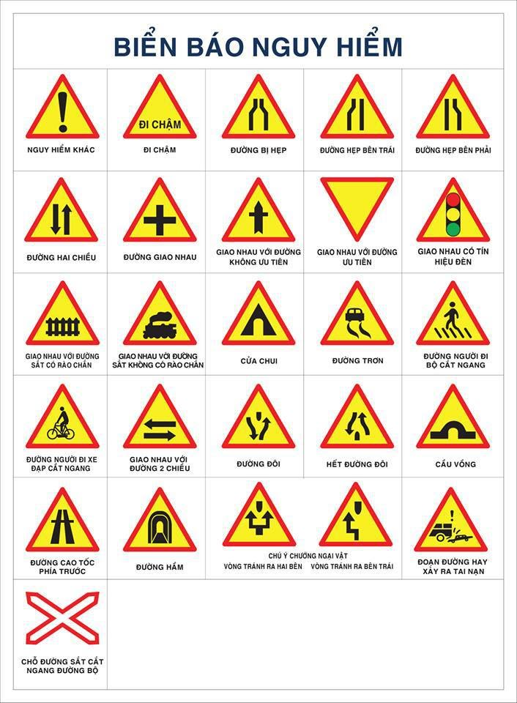

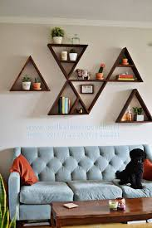

Slide 20
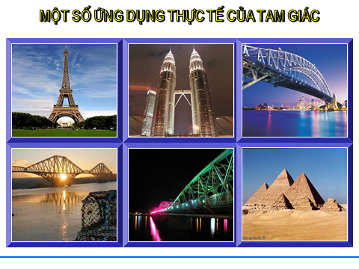

Slide 21
HƯỚNG DẪN VỀ NHÀ
f
Học thuộc ĐN hai tam giác bằng nhau
f
Viết đúng K/h hai tam giác bằng nhau
f
Làm các BT: 10, 12, 13, 14/ Trang 111, 112 SGK
f
Tìm thêm 1 số hình ảnh về hai tam giác bằng nhau.

